Slide 1
Xin chào các em!

Slide 2
i
ia
b
bi
ia

Slide 3
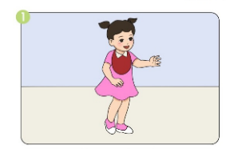
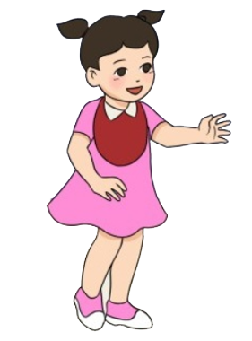
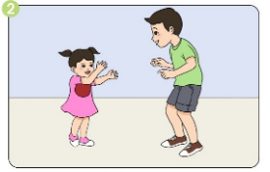
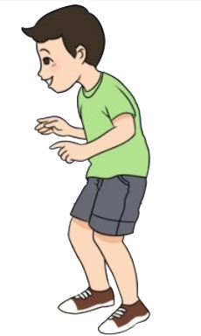
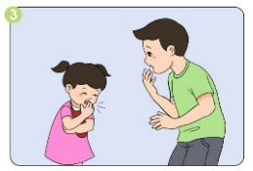
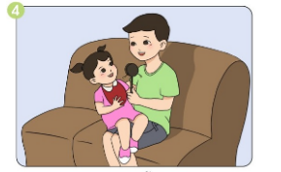
1
2
3
4

Slide 4
3. Tập đọc
Bé Bi, bé Li
1
2
Bé Li bi bô:
- Bi, Bi.
- Bé ạ đi.
3
4
Bé ạ lia lịa, bé bị ho.
Bi dỗ bé.

Slide 5
3. Tập đọc
Bé Bi, bé Li
1
2
Bé Li bi bô:
- Bi, Bi.
- Bé ạ đi.
3
4
Bé ạ lia lịa, bé bị ho.
Bi dỗ bé.

Slide 6
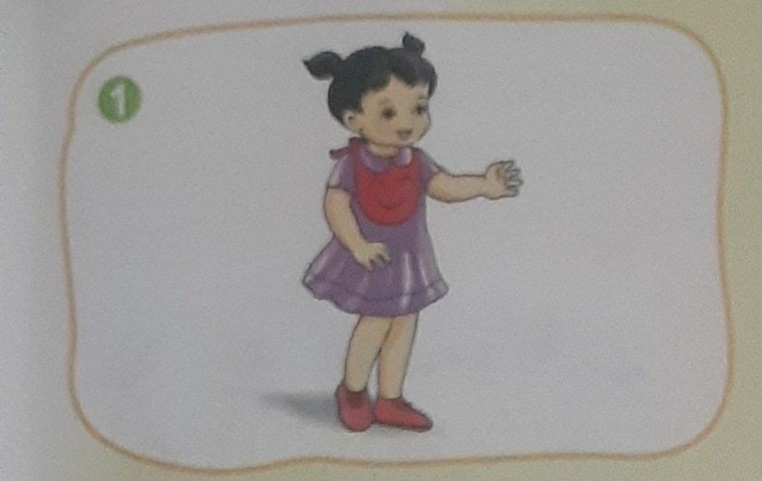
Bé Li bi bô:
- Bi, Bi.

Slide 7
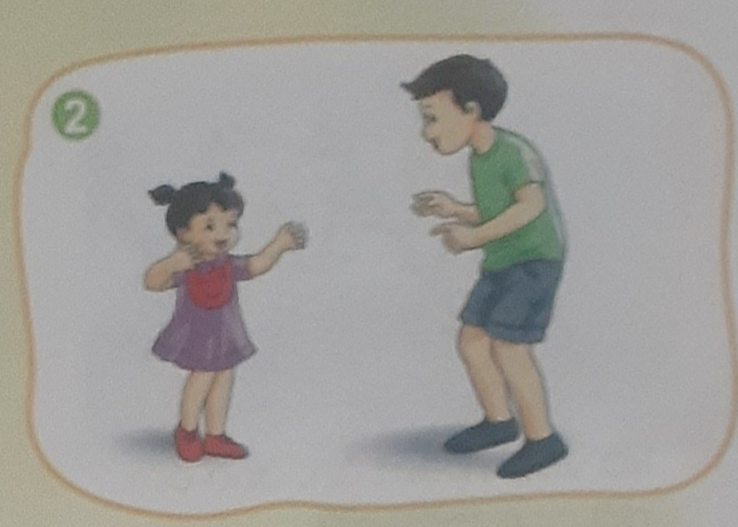
Bé ạ đi.

Slide 8
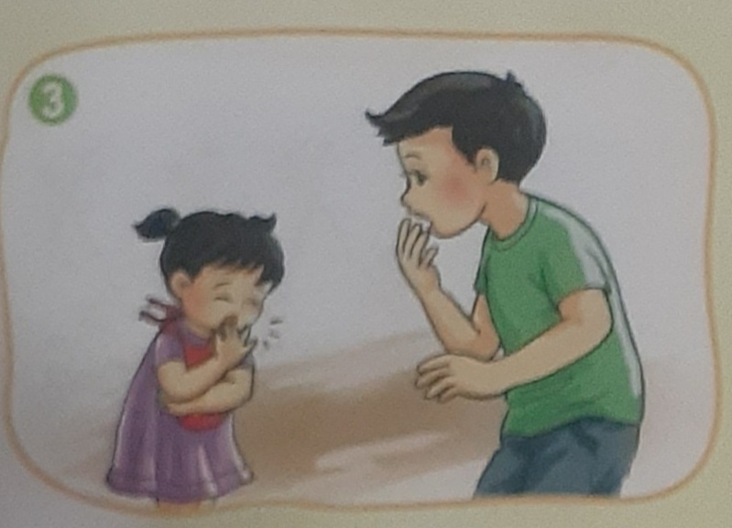
Bé ạ lia lịa, bé bị ho.

Slide 9
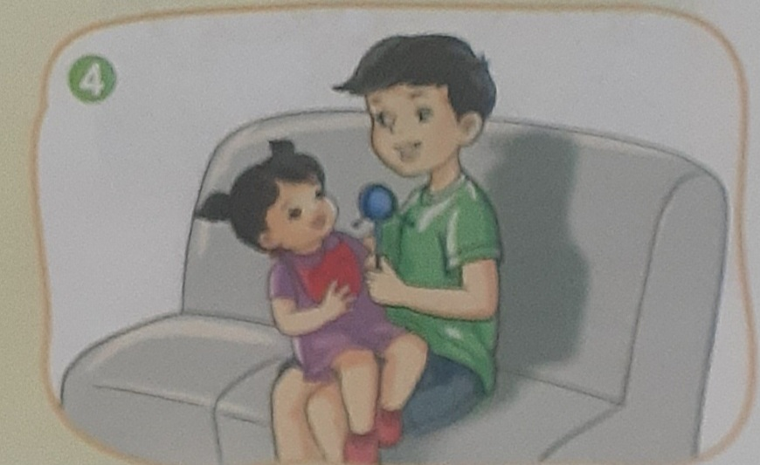
Bi dỗ bé.

Slide 10
3. Tập đọc
Bé Bi, bé Li
1
2
Bé Li bi bô:
- Bi, Bi.
- Bé ạ đi.
3
4
Bé ạ lia lịa, bé bị ho.
Bi dỗ bé.

Slide 12
Dặn dò

Slide 13
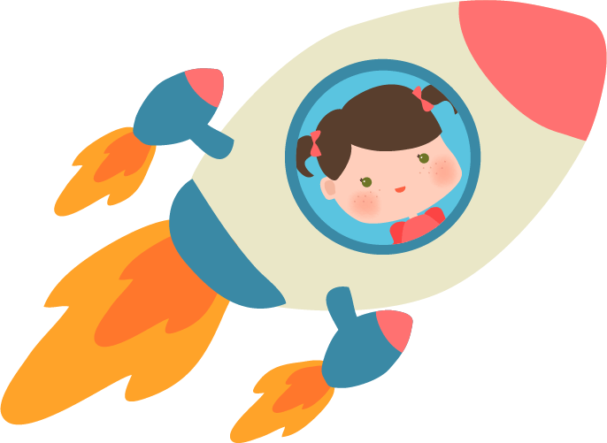
Tạm biệt và
hẹn gặp lại!

